Slide 1
STABILIZATOR DE TENSIUNE CU DIODE ZENER
Profesor coordonator: Tăut adrian cătălin
Student: MÎRȚ ALEXANDRU
Grupa: 2126
Seria: B

Slide 2
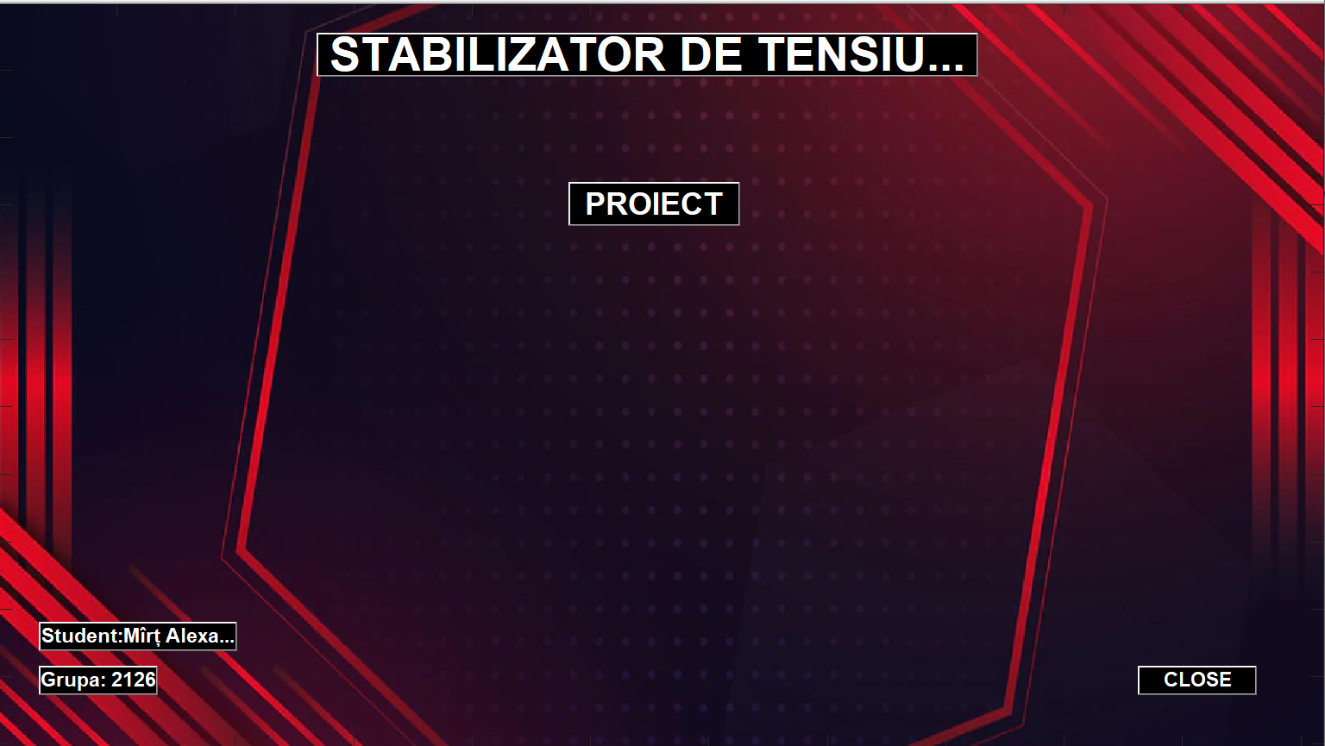
interfata

Slide 3
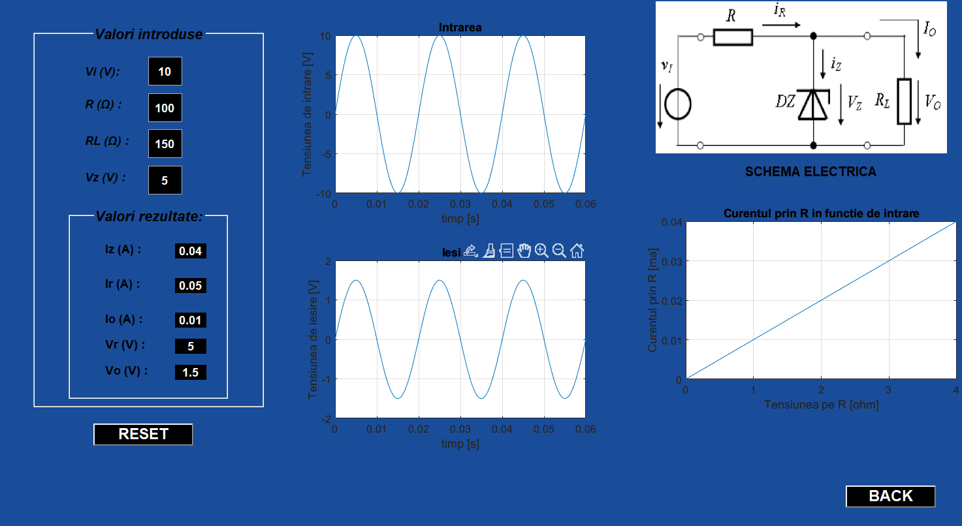
INTERFATA PROIECT

Slide 4
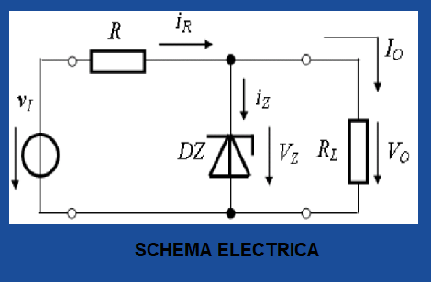
Circuit cu stabilizator parametric de tensiune
Programul se bazeaza pe acest circuit

Slide 5
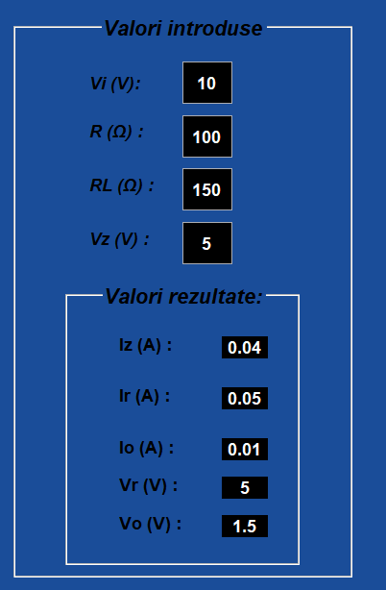
In sectiunea “Valori introduse”, exista casete cu valori care se pot modifica
In sectiunea “Valori rezultate”, exista valori care se modifica in functie de parametrii:Vi, R, RL, Vz.

Slide 6
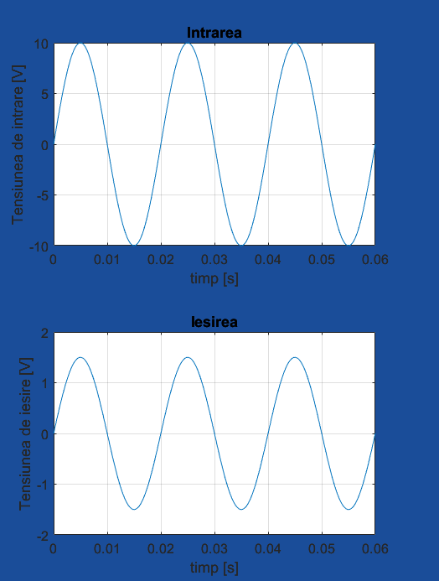
Graficele din dreapta indica Tensiunea de intrare si Tensiunea de iesire care se modifica in functie de Vi si Vo.

Slide 7
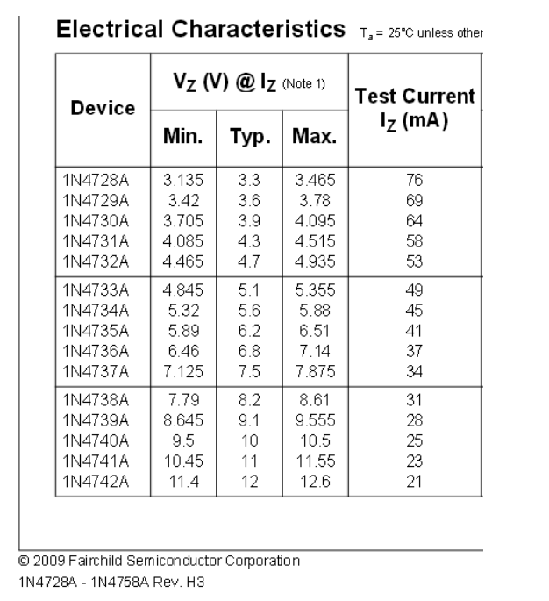
Dioda folosita in proiect este:
1N4733A cu Vz=5.1 si Iz=49mA

